Slide 1
11. Rechercher l’état final dans une transformation
Notes:
Dans une séance précédente, nous avons résolu des problèmes où l’on ajoutait ou on enlevait des jetons et où l’on cherchait ce qu’il y avait à la fin.
Aujourd’hui, nous allons nous entrainer à résoudre des problèmes du même type.

Slide 2
Notes:
Relire les deux problèmes.
Vous rappelez-vous comment nous les avons résolus ?
Interroger les élèves sur les différences entre les deux problèmes. Faire émerger que dans le premier problème, on a ajouté des jetons, alors que dans le deuxième, on en a enlevé.

Slide 3
Notes:
Montrer les différences sur le schéma :
- lorsque l’on représente un ajout, on entoure les objets que l’on ajoute et on met une flèche entrante ;
- lorsque l’on représente un retrait, on barre les objets que l’on enlève, on les entoure et on met une flèche sortante.
On entoure toujours ce que l’on cherche et on met un point d’interrogation pour le mettre en évidence.
Montrer les différences sur le schéma des réglettes : la réglette qu’il manque est soit la plus grande, soit une des deux petites.

Slide 4
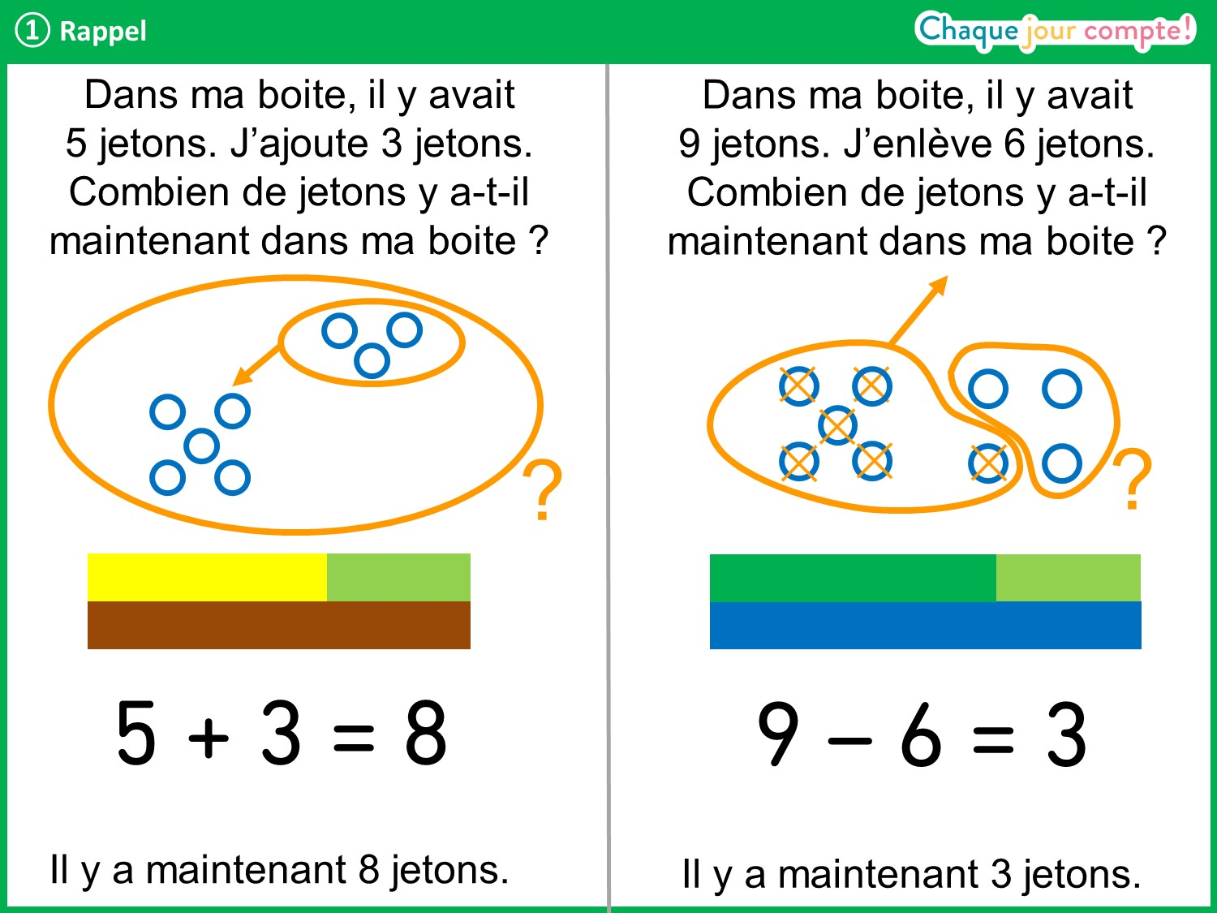
Notes:
Montrer les différences dans la modélisation.
Dans le premier problème, on a fait une addition car, quand on ajoute, on a plus à la fin qu’au départ.
Dans le deuxième problème, on a fait une soustraction car, quand on enlève, on a moins à la fin qu’au départ.

